Slide 1
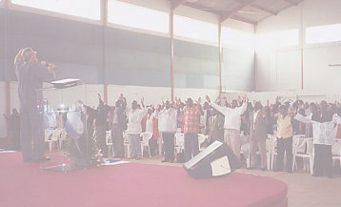
認識靈恩運動
大專聚會 13/6/08

Slide 2
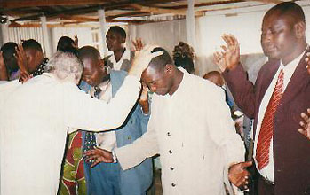
引言
靈恩運動近百年來，在各地發展迅速
為教會帶來：復興？更新？分裂？混亂？
各人擺上神所給的恩賜，又算不算參與「靈恩運動」
有的趨之若鶩，認為這是不可或缺的
有的視之為洪水猛獸，為邪靈工作
發展
第一波
第二波
第三波
第四波
特徵
產生原因
回應

Slide 3
引言
約翰衛斯理接受了威特腓的露天佈道方式
一生騎馬乘船旅行了約25萬哩，講道4萬多次，大部分是在戶外舉行
從四堵牆中間解放出來，形成了“世界是我工場”的事奉觀念
神的能力與約翰衛斯理同在
聖靈在聚會中彰顯：哭喊倒地、神蹟奇事、鬼被趕出、疾病得治
衛斯理勉勵會眾安靜，守秩序，嚴格禁止造成混亂，注重紀律，要人認罪，對付罪
【Ecclesiastical History】
發展
第一波
第二波
第三波
第四波
特徵
產生原因
回應

Slide 4
引言
約翰衛斯理把復興的信徒組織起來
將每一區的信徒分成若干班，每一班的人互相扶持激勵，班長更有責任督促班員操練敬虔。
對於那些因一時感情激動而加入團契，而并不渴求真正屬靈操練的人，他非常嚴厲地對待他們，甚至將他們逐出團契。
因此，團契中的人都非常認真，所以能保持團契的屬靈素質。
【基督教發展史新譯History of Christianity Carver Yu, Ph.D.Published by Jonathan Chao, Ph.D.Chinese edition copyright (c) 1994by Reformation Translation Fellowship】
發展
第一波
第二波
第三波
第四波
特徵
產生原因
回應

Slide 5
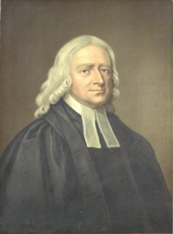
引言
約翰衛斯理(John Wesley，1730-91)
  強調得救後要有成聖經歷，為聖靈第二
  重恩典。【五旬節運動之學者大部份以他的「成聖
  觀」為依據，將「成聖」稱為「聖靈的浸」 】
自十九世紀中葉，在美洲循道會系統裡，發揚約翰衛斯理的『完全成聖主義 Perfectionism』
致力追求『完全聖潔』，就興起了『聖潔運動 Holiness Movement』。
此運動鼓勵人在悔改信主之後，追求再次的經歷，即『第二次的祝福 Second Blessing』
其影響力也滲入英美各宗派與機構，如：救世軍
一些『聖潔派』人士脫離原屬的循道會，組成新的宗派。
【基督教會史 呂沛淵博士 海外校園】
發展
第一波
第二波
第三波
第四波
特徵
產生原因
回應

Slide 6
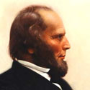
引言
查理芬尼(Charles Finney，1792-1876)
  第一位提到「聖靈的浸乃是信徒重生後的第二重經歷」，他倡導追求更有屬靈能力的生活和事奉。
很多人相信基督的救贖能夠帶來身體和靈魂的醫治，故此提倡追求神蹟醫治。
  另外亦以為約珥的預言(珥二28-32)在五旬節(徒二)時只不過是預嘗，故此期待主再來前還有更大的靈恩降臨。
發展
第一波
第二波
第三波
第四波
特徵
產生原因
回應

Slide 7
引言
【靈恩運動第一波】
靈恩運動的雛形是五旬節運動
受十九世紀聖潔運動影響，注重追求聖潔的生活
1901年，美國堪薩斯州的伯特利聖經學院，開始有聖靈澆灌、說方言的情形，後來影響其他州
1906年，在洛杉磯市亞蘇撒大街（Azusa Street ）的一處教會，開始了天天的復興聚會︰說方言、醫病、被擊倒，長達三年之久
也正式將方言和靈浸連在一起
漸漸的，有些教會熱衷於追求這些經歷，而忽略了神話語上的造就
甚至認為︰沒有方言，就是沒有聖靈，不能得救
結果在神的話語以外，加添了人的意思
【異端與極端 邱清萍女士 海外校園】
五旬節派的教會紛紛成立，例如「神召會」，「神的教會 」，「四方福音教會」等
【基督教會史 呂沛淵 】
發展
第一波
第二波
第三波
第四波
特徵
產生原因
回應

Slide 8
引言
五旬節運動發展到1960年前後，產生了【靈恩運動第二波】的「靈恩復興運動 Charismatic Renewal Movement 」，又稱為「新五旬節運動 Neo-Pentecostalism 」
此運動仍強調「靈浸」的必須與「說方言」的重要，但不像【第一波】那樣堅持「說方言」為絕對的表記
影響較【第一波】深遠，雖然並未產生新的宗派，卻滲入了每個主流教會宗派，並且進入知識份子階層，透過大量出版書籍雜誌，帶來了極大的挑戰
【基督教會史 呂沛淵 】
開始傳入了聖公會、美以美會、長老會、浸信會、以及信義會等各大宗派
【基督徒文摘專輯 認識『靈恩運動』 黃迦勒】
發展
第一波
第二波
第三波
第四波
特徵
產生原因
回應

Slide 9

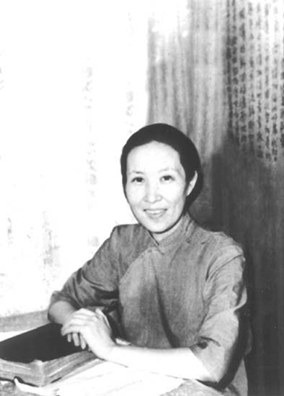
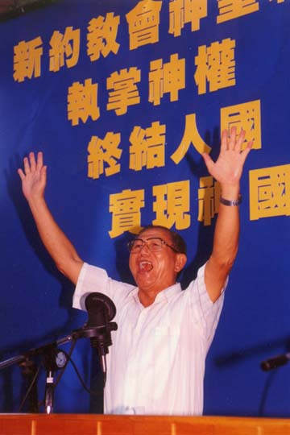
引言
1953年成立之國際全備福音商人團契(Full Gospel Business Men’s Fellowship International) 成為主要推動力
韓國最大的教會純福音教會(趙鏞基)亦在此運動下產生，而香港、台灣兩地則由新約教會(江端儀)開始；此類教會增長很快，不過也帶進一些分裂和極端的教導。
(這時候，當初第一波產生的五旬節宗教會，如美國的神召會〔The Assemblies of God〕，已不大強調靈浸經歷，漸和其他福音派相似，也漸為人所接納。)
【教會 真理課程 造就班】
發展
第一波
第二波
第三波
第四波
特徵
產生原因
回應

Slide 10
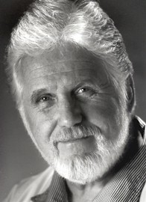
引言
【第三波—葡萄園運動(Vineyard Movement) 】
又名「神蹟奇事運動」或「權能佈道運動」
主要領袖為溫約翰(John Wimber)
1983年他將會眾由羅省遷至加州安那翰(Anaheim)
第三波著重追求神醫，被聖靈擊倒和內在醫治（不用「神醫」這詞，卻用「權能佈道」代替 ）
第三波也沒有輕看「方言」，還在方言以外，再加上「智識的言語」的恩賜
八十年代末期，這運動開始進入香港，在福音派中產生很大迴響
【教會 真理課程 造就班】
【基督徒文摘專輯 認識『靈恩運動』 黃迦勒】
發展
第一波
第二波
第三波
第四波
特徵
產生原因
回應

Slide 11
引言
【第四波靈恩運動】
發展到今天，有人提倡福音教會的大聯合
但所聯合的，卻是天主教，東正教，甚至是印度教，佛教和回教
驅使這些宗教大聯合，其中最大的原動力在於「靈修神學」在靈恩運動中被推舉
第三波靈恩運動將方言運動從聚會中轉變為私人靈修生活的環節。從中再加上見異象，說預言等等，在各方面滿足林前十四章的要求
這「靈修神學」不單在基督教圈中流行，也在各宗教中發展茂盛。既然在各宗教中人都可以藉「靈修神學」碰見「神」，為何不可以接納其它宗教
第四波靈恩運動尚在發展階段，似乎缺乏重心人物來振臂一呼，所以尚待發展
【聖經分享 http://www.biblesharing.com/81002.htm】
發展
第一波
第二波
第三波
第四波
特徵
產生原因
回應

Slide 12
引言
聖靈的浸是信主後另一次更豐盛的屬靈經驗(可有多次)；
新約中的事奉、恩賜和屬靈經歷都未停止，是今天信徒可以追求得著的，尤其是靈浸、方言、翻方言、預言、神醫、趕鬼和知識的言語；
教會為基督身體，乃聖靈藉信徒彼此相愛、關心、發掘並運用有能力的恩賜來建立；
教會應著重在聖靈裡有同心、親切和歡樂氣氛的敬拜，向神表達愛和忠心，而非程序化的活動(如講道、擘餅)；
鼓勵信眾個人在禱告中運用方言；在團體聚會中用身體表達禱告和讚美，也用簡單重複字句的短詩和「更新」詩歌，去加深情緒來與神交通和敬拜。
【教會 真理課程 造就班】
發展
第一波
第二波
第三波
第四波
特徵
產生原因
回應

Slide 13



引言
發展
第一波
第二波
第三波
第四波
特徵
產生原因
回應

Slide 14
引言
教會內外的人在道德、靈性和情緒上有傷痕時，崇拜後便透過輔導和按手祈禱叫他們得釋放和醫治；又運用一種內在醫治技巧，鼓勵他們去想像(visualize)基督，過程中受他幫助；
強調肢體生活，而小組是肢體彼此分享問題和接受指引的地方；
神的旨意不是要人受苦，乃是平安喜樂；福音乃全人醫治，教會應祈求神蹟奇事，尤其是神醫；
開放自己，等待神透過預言、異象和異夢等引導；
認為不少人的精神困擾和毒癮等，乃邪靈工作，應為他們趕鬼；
委身於積極的傳福音工作；
深信靈浸的經歷和生活方式，乃所有信徒合一的有效途徑；這合一並非真理層面可以作到的。
【教會 真理課程 造就班】
發展
第一波
第二波
第三波
第四波
特徵
產生原因
回應

Slide 15
引言
規條化、形式化的聚會，不能滿足信徒需要
人極需要被愛、被接納；厭煩理論，需要有具體行動的關係
在冷漠世界中，親切而著重經歷的團契帶來一定程度的安慰和鼓勵
靈恩運動重視權能佈道、神蹟治病、預言、方言、知識言語等，能滿足人對神祕主義的追尋
同時能抗拒其他宗教在這方面的衝擊(如新紀元運動)
基於一、兩次的經歷，便作了大轉變，對靈恩甚麼都接受(以前可能過份不信)
事奉無果效，感枯乾，靈恩成為興奮劑
很快見效，急功近利
【教會 真理課程 造就班】
發展
第一波
第二波
第三波
第四波
特徵
產生原因
回應

Slide 16
引言
林前 十四
26 弟兄們，這卻怎麼樣呢？你們聚會的時候，各人或有詩歌，或有教訓，或有啟示，或有方言，或有翻出來的話，凡事都當造就人。
27 若有說方言的，只好兩個人，至多三個人，且要輪流著說，也要一個人翻出來。
28 若沒有人翻，就當在會中閉口，只對自己和 神說就是了。
29 至於作先知講道的，只好兩個人或是三個人，其餘的就當慎思明辨。
30 若旁邊坐著的得了啟示，那先說話的就當閉口不言。
31 因為你們都可以一個一個地作先知講道，叫眾人學道理，叫眾人得勸勉。
32 先知的靈原是順服先知的；
33 因為 神不是叫人混亂，乃是叫人安靜。
發展
第一波
第二波
第三波
第四波
特徵
產生原因
回應

Slide 17
引言
可 一38 耶穌對他們說：「我們可以往別處去，到鄰近的鄉村，我也好在那裏傳道，因為我是為這事出來的。」
太 十二38-39
當時，有幾個文士和法利賽人對耶穌說：「夫子，
我們願意你顯個神蹟給我們看。」耶穌回答說：
「一個邪惡淫亂的世代求看神蹟，除了先知約拿的
神蹟以外，再沒有神蹟給他們看。」
太 廿四23-25
那時，若有人對你們說：『基督在這裏』，或說：
『基督在那裏』，你們不要信！因為假基督、假先
知將要起來，顯大神蹟、大奇事，倘若能行，連選
民也就迷惑了。看哪，我預先告訴你們了。
發展
第一波
第二波
第三波
第四波
特徵
產生原因
回應

Slide 18
引言
彼前 一23 你們蒙了重生，不是由於能壞的種子，乃是由於不能壞的種子，是藉著 神活潑常存的道。
彼前 一25 惟有主的道是永存的。所傳給你們的福音就是這道。
彼前 二2 就要愛慕那純淨的靈奶，像才生的嬰孩愛慕奶一樣，叫你們因此漸長，以致得救。
發展
第一波
第二波
第三波
第四波
特徵
產生原因
回應

Slide 19
引言
羅 十二2 不要效法這個世界，只要心意更新而變化，叫你們察驗何為 神的善良、純全、可喜悅的旨意。
林前 十四14 我若用方言禱告，是我的靈禱告，但我的悟性沒有果效。
林前 十四15 這卻怎麼樣呢？我要用靈禱告，也要用悟性禱告；我要用靈歌唱，也要用悟性歌唱。
林前 十四19 但在教會中，寧可用悟性說五句教導人的話，強如說萬句方言。
弗 四23 又要將你們的心志改換一新，
發展
第一波
第二波
第三波
第四波
特徵
產生原因
回應

Slide 20
引言
約壹 二27 你們從主所受的恩膏常存在你們心裏，並不用人教訓你們，自有主的恩膏在凡事上教訓你們。這恩膏是真的，不是假的；你們要按這恩膏的教訓住在主裏面。
啟 廿二18 我向一切聽見這書上預言的作見證，若有人在這預言上加添甚麼， 神必將寫在這書上的災禍加在他身上；
啟 廿二19 這書上的預言，若有人刪去甚麼， 神必從這書上所寫的生命樹和聖城刪去他的分。
發展
第一波
第二波
第三波
第四波
特徵
產生原因
回應

Slide 21
引言
簡譜本詩歌
第406首
後是膏油先是血
發展
第一波
第二波
第三波
第四波
特徵
產生原因
回應

